Slide 2
Cesarea di Filippo.

Slide 3
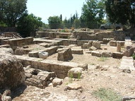
Palazzo di Erode Agrippa II.

Slide 5
Veduta dei resti del tempio di Pan. L'edificio sul ciglio della rupe sullo sfondo è l'altare di Nebi Khader

